Slide 1



Controle-applicatie voor OCTA-Connect
Eindpresentatie – Bachelorproef Kevin Van de Mieroop – 2015-2016

Slide 2
Situering
Scriptiesamenvatting (handout): bit.ly/bapkevinpdf
Eindpresentatie (pptx): bit.ly/bapkevinpptx
Publieke repo: github.com/kevinvdm/bachelorproef-public
Universiteit Antwerpen
OCTA-Connect
IoT Platform
Gateway & sensoren
Low-power, draadloze communicatie
Bpost project
Notes:
Situering uitleggen: - Universiteit Antwerpen, onderzoekgsroep elektronica-ict, embedded systemen met low power communicatie
- OCTA-Connect: Gateway verzenden/ontvangen, sensoren aansluiten, communicatie DASH7/LoRa/SIGFOX, bpost doos op autos (bron van data hier)

Slide 3


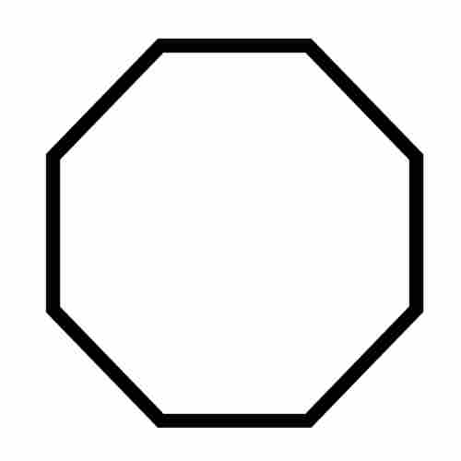
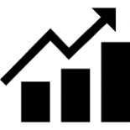
Controle-applicatie Concept
GATEWAY
Notes:
Niet bezig met high-level programming dus app ontwikkelen die distributable is:
- Gateway data binnen van sensoren, aansluiten via UART aan PC, PC stuurt door naar database, dashboard haalt data weer op, visualiseert ze. Authenticatie via device id cruciaal

Slide 4
Controle-applicatie Desktop-app
Desktop-applicatie:
- Sensoren naar gateway
- Publisher naar MQTT
Notes:
Beginnen met begin: desktop app. In rood aangeduid wat niet behandeld is. Geschreven in JavaScript met Electron, modules serialport en mqtt die poort open zetten, een datastream binnenkrijgen en direct publishen naar MQTT broker.

Slide 5
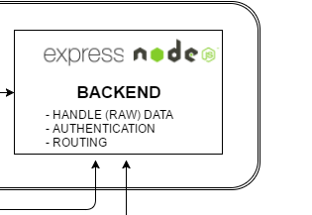
Controle-applicatie Backend
Backend:
- Data vanuit MQTT
- Authenticatie
- Routing via Express
Notes:
Backend subscribet op MQTT topic, pusht ze rauw naar de database per datapunt en zet er timestamp bij. Device id wordt uit string gehaald en zet het er eveneens bij.
Express voor routing: data wordt opgehaald uit database zodat opgevraagd kan worden in frontend.
Web-app wordt ook gehost op backend; authenticatie hier geimplementeerd. Via passport, node.js module, lokale authenticatie via username en paswoord. Alternatief = Oauth (facebook, twitter)

Slide 6
Controle-applicatie Database
Database:
- MongoDB
- 2 collecties
Notes:
Database = non-relationeel, MongoDB. Alternatief = SQL, data in tabellen plaatsen, maar is minder scalable en mongodb werkt beter met node.js e.d.
MongoDB slaat data op in BSON vorm, gelijkaardig met JSON. Elk datapunt in apart object binnen collectie met 3 velden, rauw zodat parser later dynamisch geimplementeerd kan worden.
2 collecties, 1 voor data en 1 voor users. Elke user = apart object, met 5 velden (user,pass,name,email,deviceid). Paswoord = geencrypteerd dus opgeslagen als hash om op backend gedecrypteerd.

Slide 7
Controle-applicatie Front-end
Web-applicatie:
- Registreren/inloggen
- Via device id (UID)
- Data gevisualiseerd
Notes:
Webapplicatie overal beschikbaar, geschreven in Angular, dus werking aan de hand van controller.
Hier gebeurt de registratie en login. Wanneer succesvol ingelogd: dashboard met alle data op 1 plek. Data wordt opgehaald met HTTP request en ontleed in controller.
Gevisualiseerd in grafieken en tabellen, inclusief de historic data. Alle data is persoonlijk aangezien elk datapunt met een deviceid aan een account wordt gekoppeld.

Slide 8
Volledig schema:

Slide 9
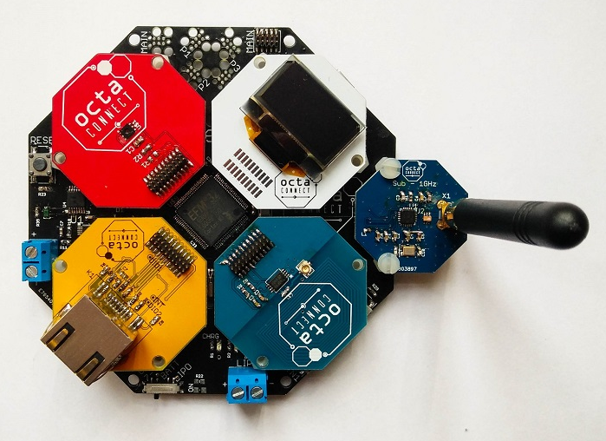
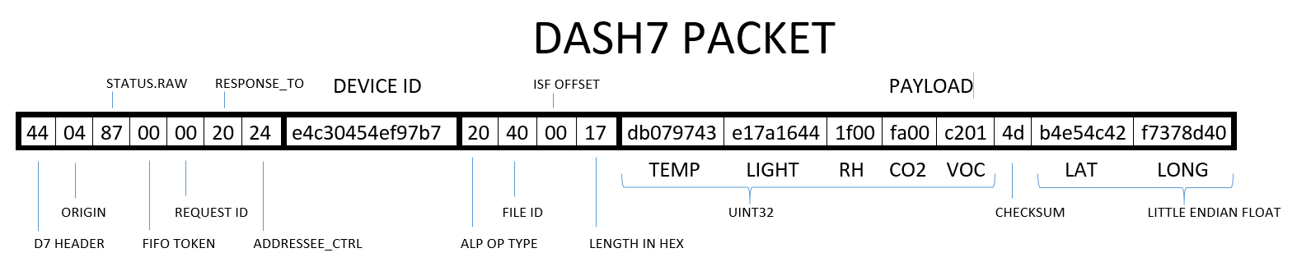
Hardware Evolutie
Aanvankelijk: Arduino Uno
Dummy data
Tussenoplossing: Giant Gecko
DASH7 module
Uiteindelijk: OCTA Gateway
Notes:
Kort hardware toelichten; tijdens ontwikkeling eerst een Arduino Uno gebruikt om dummy data te genereren afkomstig uit lichtsensor. Data wordt op andere manier doorgegeven door gateway dus moest vervangen worden door Giant Gecko, development board waaraan een DASH7 module hing ontwikkeld door UA zelf. Kreeg data binnen van bpost doos met sensors.
Uiteindelijk OCTA gateway gebruiken, maar data wordt op zelfde manier doorgegeven als Gecko. Enkel DASH7 geimplementeerd, data komt binnen volgens pakketje.
Pakketje kort uitleggen: belangrijkste is device id en payload waarin data zit. Wordt ontleed en geparsed in frontend.

Slide 10
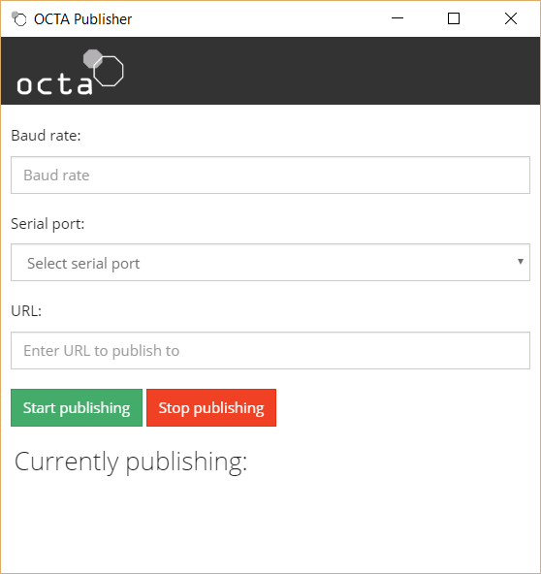
Desktop applicatie
Electron (Node.JS)
Seriele poort & MQTT
Input:
Baud rate
Seriele poort
Start & stop
Toekomst: URL (verschillend dashboard)
Onderaan last published
Notes:
Desktop applicatie ontwikkeld in Electron (Node.JS, gemak ervan uitleggen: view in html, werking in javascript, npm modules).
Input, eigenlijk form, aanvaard momenteel 2 velden: baud rate (snelheid waarop data binnenkomt) en seriele poort (COM-poort). In de toekomst kan URL gebruikt worden om naar third party dashboard te publishen.
Groene knop start met publishen (opent seriele poort), rode knop sluit de poort opnieuw. Onderaan komt de laatst gepublishte string.

Slide 11
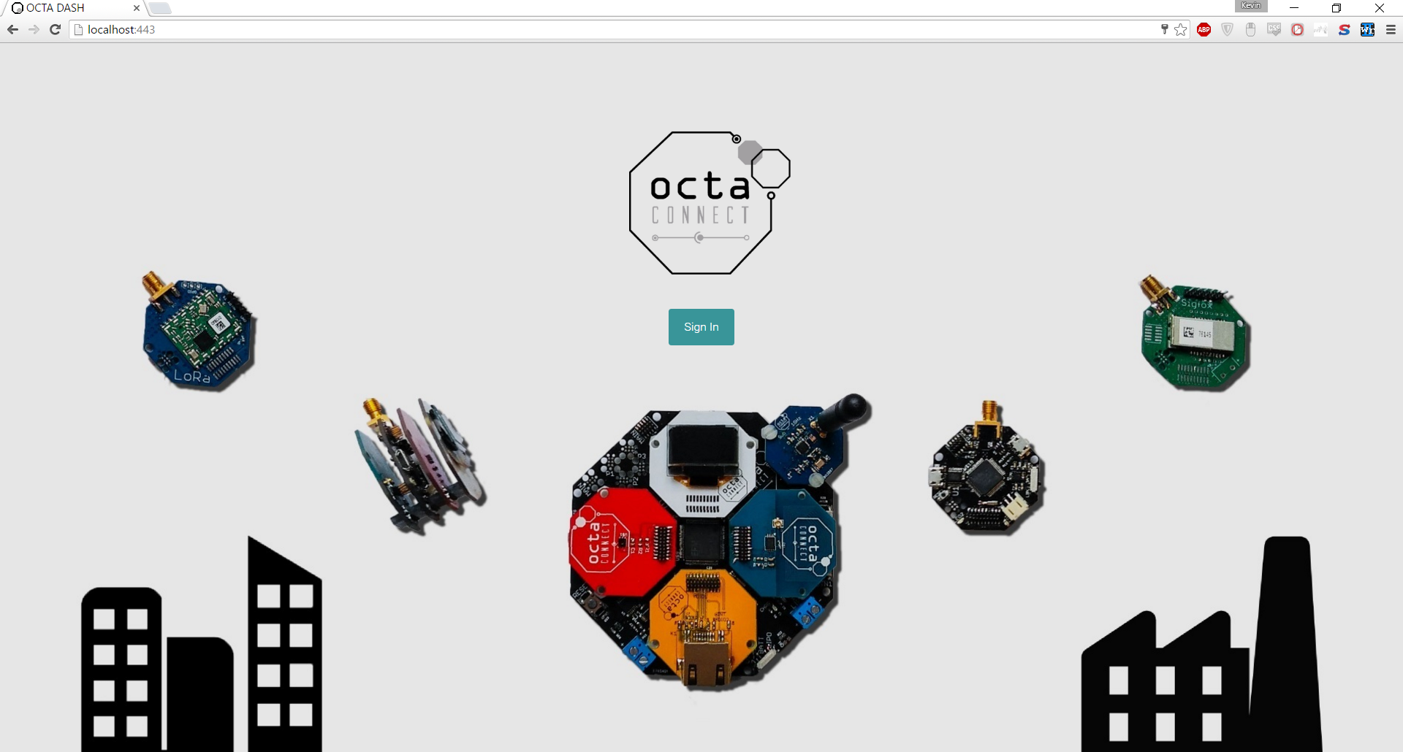
Web-applicatie
AngularJS
Registreren per device id
Login
Notes:
Webapplicatie geschreven in AngularJS. Wanneer naar applicatie wordt gegaan komt men terecht op index. Hier is een modal login en register venster, waar account kan worden aangemaakt of ingelogd kan worden.
Registreren aan de hand van username, paswoord en device id. Als succesvol geregistreerd of ingelogd, komt men meteen terecht op het dashboard.

Slide 12
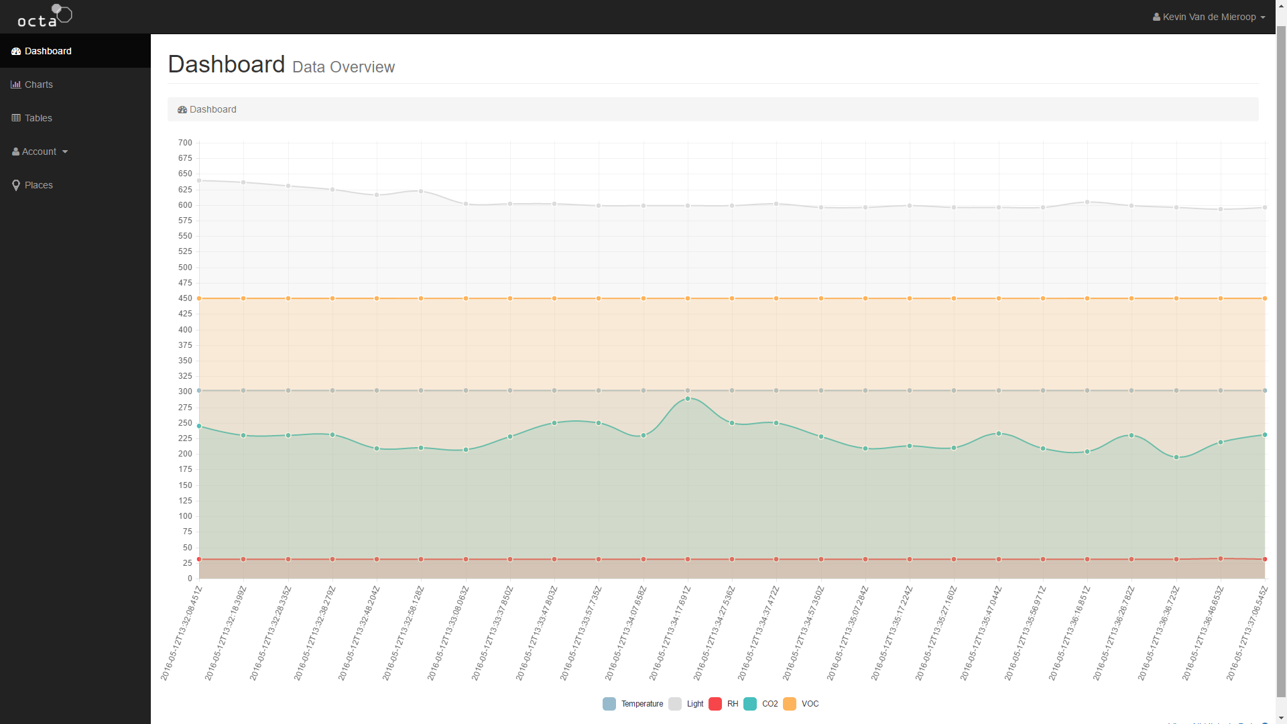
Web-applicatie
Dashboard
Notes:
Dashboard: home screen. Voor het menu en toolbar bootstrap gebruikt. Alle data (laatste 25 punten) wordt hier getoond in 1 grafiek. X-as is tijd, Y-as waarden. Muis over gaan, per datapunt wordt getoond wat waardes zijn.
Probleem: elke waarde aparte schaal dus wordt slecht gevisualiseerd. Hiervoor aparte pagina charts, waar alle charts apart worden getoond. Ook hier bij mouse-over: waardes van data. Deze charts geimplementeerd aan de hand van library genaam angular-chart.js, die data aanvaard in array. Alle data wordt dus in aparte arrays gestoken vooraleer gevisualiseerd te worden.
Ook nuttig voor volgende pagina: tables. Hier is een grote tabel met alle historic data te zien.

Slide 13
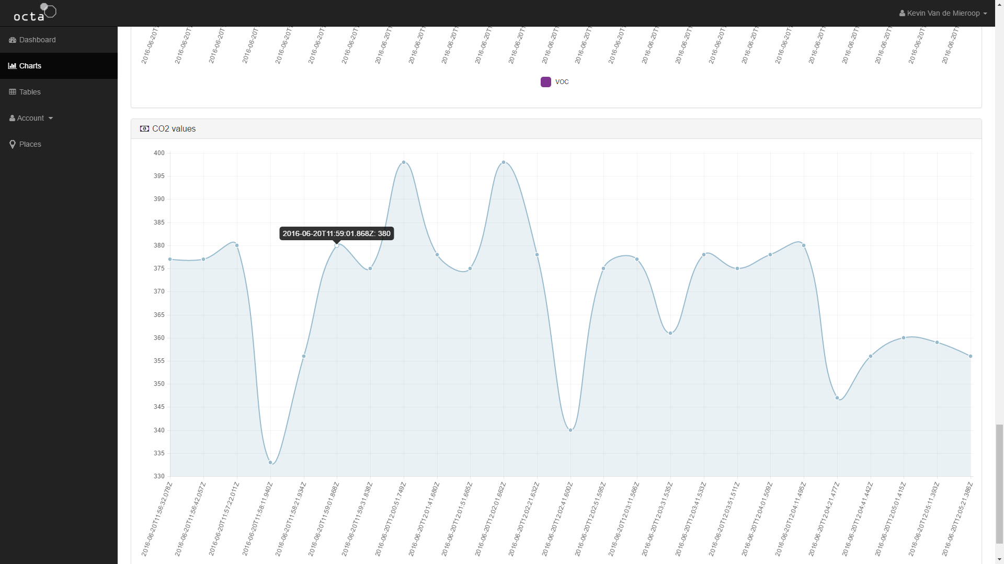
Web-applicatie
Charts
Notes:
Hiervoor aparte pagina charts, waar alle charts apart worden getoond. Ook hier bij mouse-over: waardes van data. Deze charts geimplementeerd aan de hand van library genaam angular-chart.js, die data aanvaard in array. Alle data wordt dus direct na parsing in aparte arrays gestoken vooraleer gevisualiseerd te worden.

Slide 14
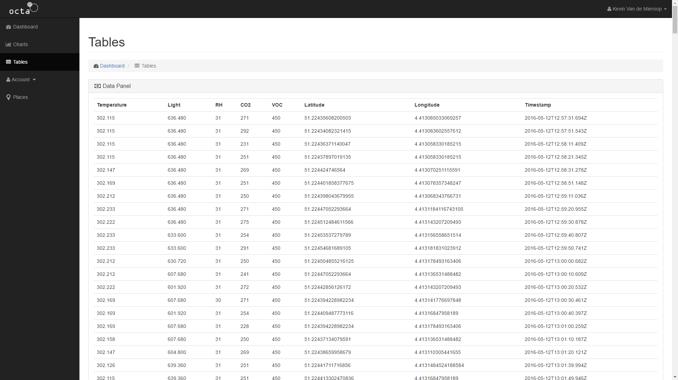
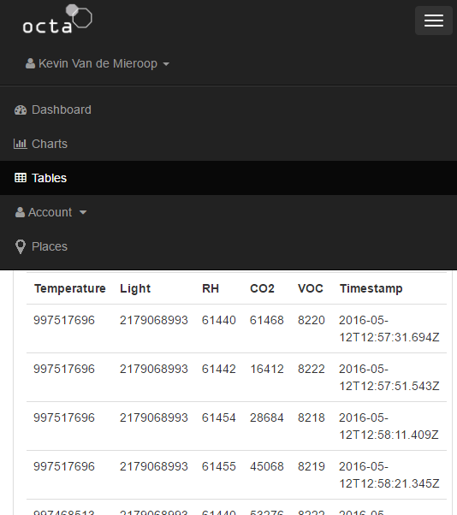
Web-applicatie
Tables
Notes:
Ook nuttig voor volgende pagina: tables. Hier is een grote tabel met alle historic data van uw device chronologisch te zien.
Terzijde ook mobile support toelichten, wanneer klein scherm gedetecteerd wordt, verschijnt een uitklapbaar menu waar alles beschikbaar is.
Elke kolom benoemen, temperatuur opgeslagen in Kelvin. Telkens timestamp opnieuw vermeld.
Coordinaten ook te zien, als deze aanwezig zijn is er volgende pagina beschikbaar.

Slide 15
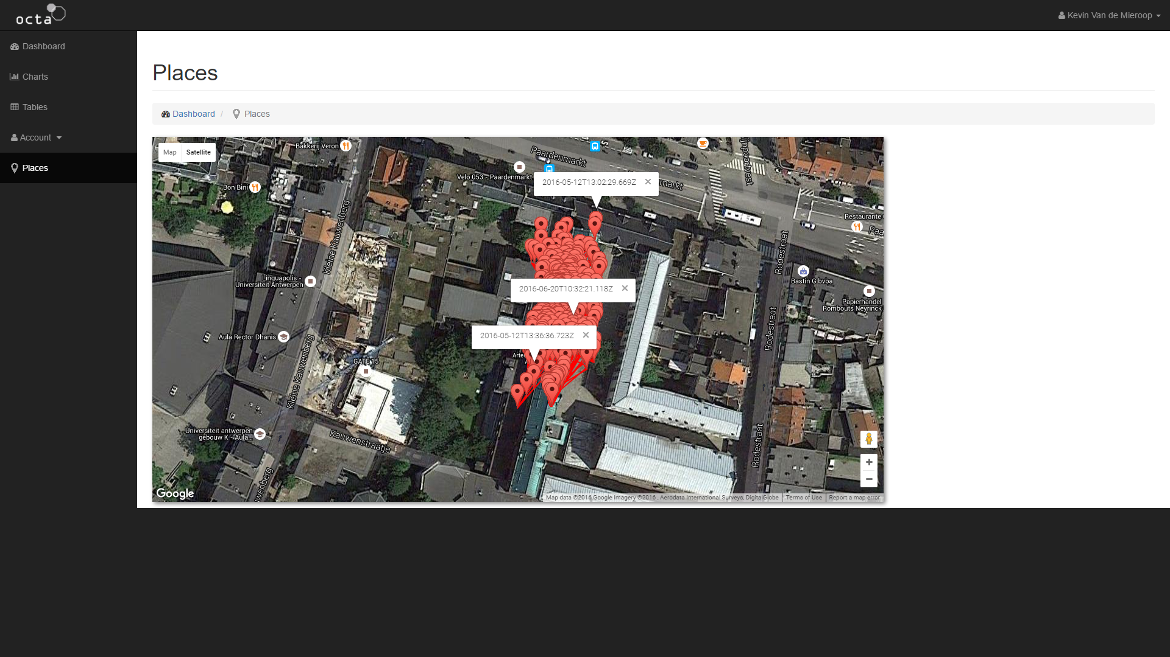
Web-applicatie
Tables
Notes:
In places wordt voor elke locatie waar coordinaten van doorgegeven zijn een marker geplaatst in een Google Map. Hiervoor niet enkel laatse 25 punten zodat de gehele route vastgelegd kan worden. Alle markers worden via polyline verbonden om deze route nog duidelijker te maken.

Slide 16
Resultaat Demo

Slide 17
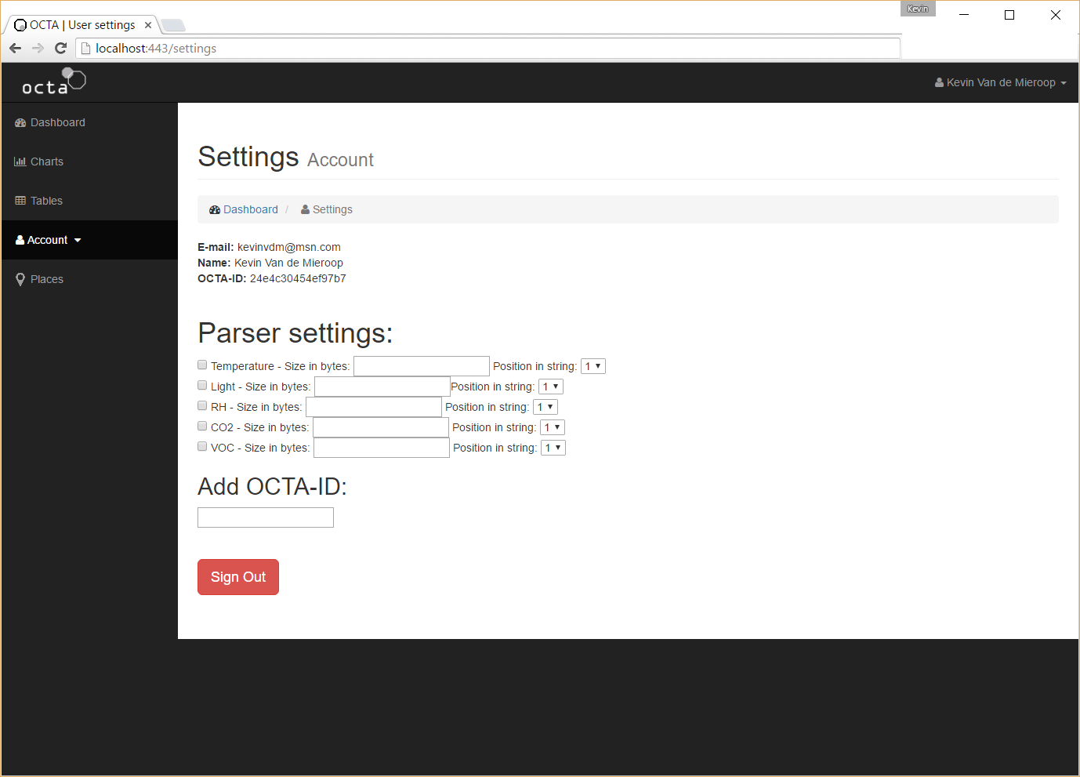


Uitbreidingen
Dynamische parser
Ondersteuning voor meer draadloze netwerken
Notes:
Uitbreidingen voor de applicatie uitleggen. Voordeel van parsen in frontend is dat dynamische parser geimplementeerd kan worden. Mockup voorgesteld in settings pagina zoals figuur. Aanduiden welke sensors aanwezig zijn, de grootte in bytes van elke waarde en de positie van deze waarde in de string. Zo kan het dashboard voor meer en meer doeleinden gebruikt worden.
Hier hoort ook ondersteuning bij voor meer draadloze Internet of Things netwerken zoals het LoRa-netwerk en het SIGFOX netwerk aan de hand van modules.
*Eentje laten zien* deze kan op gateway gevestigd worden.

